Slide 1

Asistente inteligente basado en Procesamiento de Lenguaje Natural (NLP) para la búsqueda y recomendación de repuestos compatibles en el sistema POS ElectriSys
Avance 2
Cristian Camilo Pesillo Diazgranados – 893131
Jaider Cardona Verá – 853864
Laura Manuela Zamora Castellanos – 841611
Aplicación de la Inteligencia Artificial · Mgs. Yomaria Guzman Paredes
Notes:
Presentamos el segundo avance del asistente de repuestos. Hoy estamos en la semana 7 de 13: mostramos lo que ya funciona, cómo está construido el modelo, sus métricas y lo que falta.

Slide 2



El problema
Antes
Con el asistente
El cliente pide un repuesto que está agotado.
El vendedor debe recordar de memoria qué otro producto le sirve a ese vehículo.
La búsqueda solo funciona con códigos o nombres exactos.
«Se agotó el alternador para una Renault Duster 2.0 gasolina 2020, ¿qué me recomiendas?»
El sistema entiende la frase, identifica el vehículo y responde con repuestos compatibles que sí hay en inventario.
Notes:
El caso crítico es el repuesto agotado. Sin el asistente, el vendedor depende de su memoria. Con el asistente escribe la situación como la diría en voz alta y recibe sustitutos reales. Restricción de la materia: nada de LLM externos, todo el modelo es propio.

Slide 3




Objetivos
General: desarrollar un asistente NLP que interprete consultas en lenguaje humano y facilite la búsqueda de repuestos en ElectriSys.
Determinar las necesidades del asistente
Diseñar el modelo que interpreta las consultas
Integrar el asistente con ElectriSys
Cumplido · sprint 0
Cumplido · en mejora
Cumplido · en ampliación
Notes:
Los tres objetivos específicos del Avance 1 ya tienen una primera versión cumplida. Los dos últimos siguen en mejora: el modelo necesita más datos y faltan dos pantallas por conectar.

Slide 4



Equipo y roles
Cristian Pesillo
Jaider Cardona
Laura Zamora
Scrum Master
Product Owner
Equipo de desarrollo
Backend, integración y despliegue en Azure
Modelo NLP: dataset, entrenamiento, NER y evaluación
Frontend, pruebas y documentación
Notes:
Trabajamos con roles de Scrum adaptados a tres personas. Cada uno lidera un área técnica, pero las revisiones de cierre de cada sprint las hacemos entre los tres.

Slide 5





Metodología: Scrum adaptado
1. Planeación
2. Desarrollo
3. Revisión y pruebas
4. Retrospectiva
Se eligen las tareas del sprint y su criterio de terminado
Seguimiento corto durante la semana; código en GitHub
pytest, PHPUnit y prueba de punta a punta
Qué funcionó y qué se ajusta en el siguiente sprint
Un sprint solo se cierra si sus pruebas pasan. Sprints de 1 semana (0 a 6) y de 2 semanas (7 y 8).
Notes:
Cada sprint pasa por cuatro momentos. Lo importante es la revisión: no avanzamos si las pruebas fallan. Ejemplo: la primera evaluación del sprint 6 mostró que el dataset es pequeño, y eso definió el sprint 7.

Slide 6
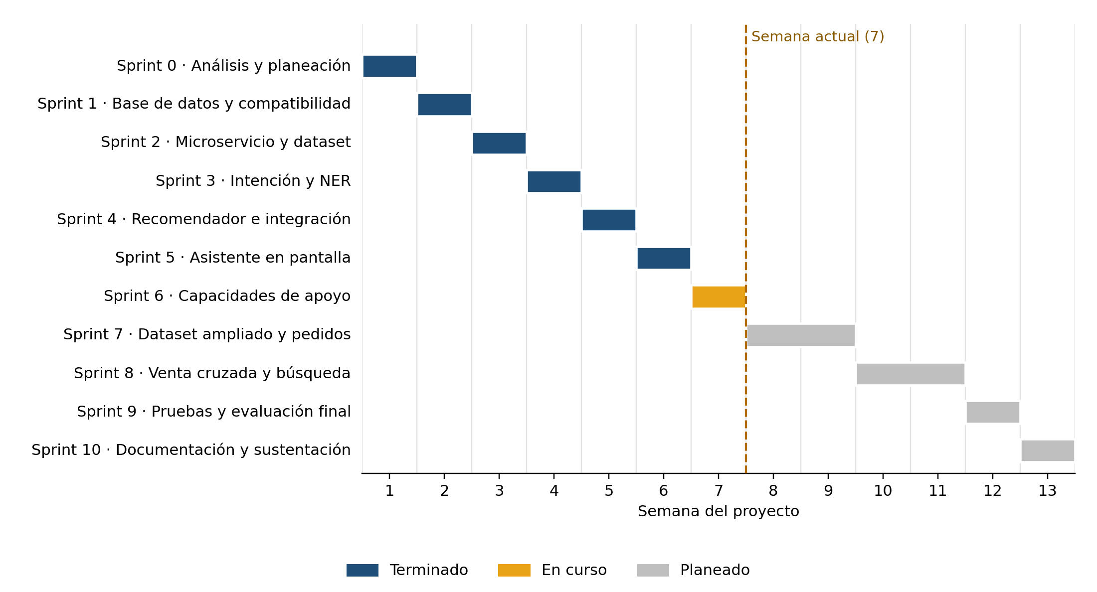
Cronograma: 13 semanas, vamos en la 7
Notes:
Once sprints en trece semanas. Del 0 al 5 están terminados, el 6 está en curso y del 7 al 10 están planeados. La línea punteada marca la semana actual.

Slide 7
Lo que ya construimos (sprints 0 a 6)
0
Análisis
1
Base de datos
2
Microservicio
3
Intención y NER
Necesidades, 7 intenciones y arquitectura
Vehículos y compatibilidad repuesto–vehículo
FastAPI, dataset de 65 frases y preprocesamiento
TF-IDF + regresión logística; regex + RapidFuzz
4
Recomendador
5
En pantalla
6
Apoyo (en curso)
6 de 11
sprints terminados
Ranking por similitud del coseno e integración
Chat flotante, límite de consultas y 8 casos límite
Corrector, similares, demanda y 1.ª evaluación
Notes:
En seis semanas construimos el núcleo completo: datos, microservicio, modelo de intención, extracción de entidades, recomendador y la interfaz. El sprint 6 agrega capacidades de apoyo y hace la primera evaluación formal.

Slide 8
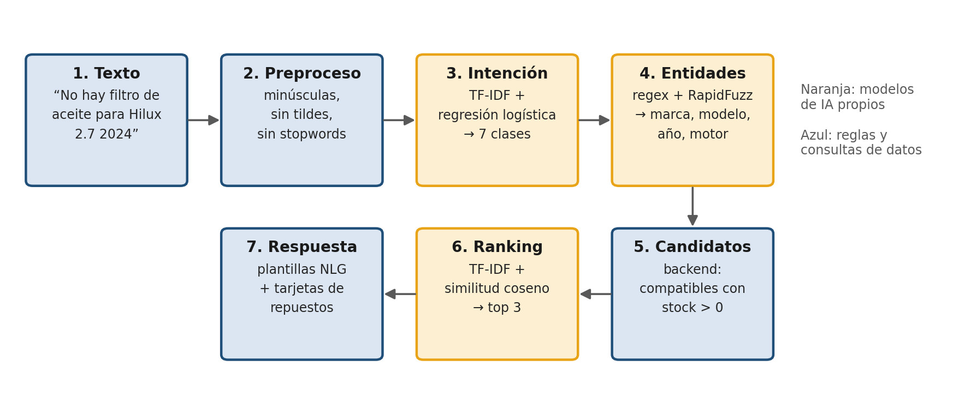
¿Cómo responde una consulta?
En naranja, los pasos donde actúan modelos de IA propios.
Notes:
Siete pasos. El texto se limpia, el clasificador decide qué quiere el vendedor, el NER saca los datos del vehículo, el backend trae los repuestos compatibles con stock, se ordenan por similitud y se arma la respuesta con plantillas.

Slide 9
Recorrido de una consulta real
Consulta: «No hay filtro de aceite original de Toyota para Hilux 2.7 gasolina 2024, ¿qué me recomienda?»
1
Limpieza
2
Modelo
3
Entidades
4
Salida
11 palabras útiles:
no · filtro · aceite · original · toyota · hilux · 2 · 7 · gasolina · 2024 · recomienda
recomendar_sustituto
confianza 0.884
(mayor que el umbral 0.35)
marca: Toyota
modelo: Hilux
año: 2024
motor: 2.7
combustible: gasolina
categoría: Filtros
Respuesta en JSON
Una fila guardada en la tabla consultas_asistente, como en producción
Notes:
Seguimos una consulta de punta a punta. El texto se limpia, el modelo decide que el vendedor pide un sustituto con una seguridad de 88 por ciento, y se extraen el vehículo y el repuesto. Al final se devuelve la respuesta y queda guardada en la tabla de consultas.

Slide 10
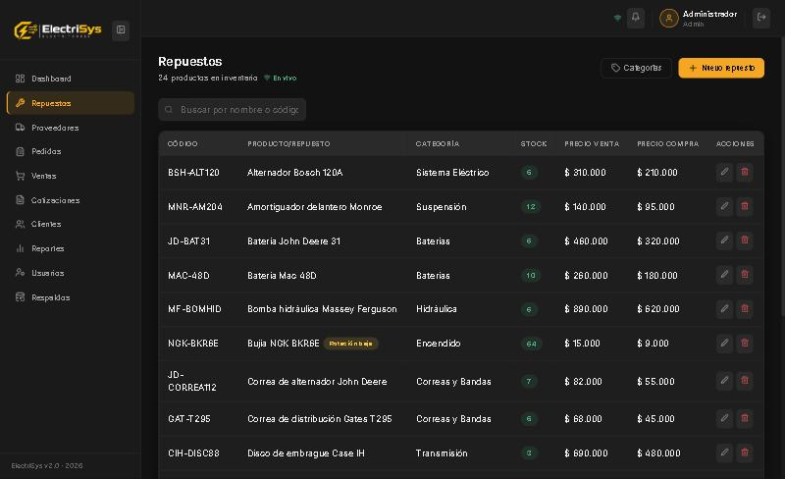
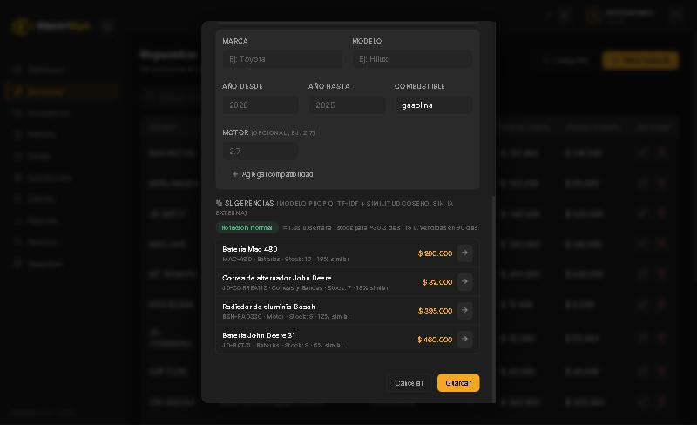
Capacidades de apoyo (sprint 6)
Señales de demanda: «Rotación baja»
Productos similares por TF-IDF + coseno
También: corrección de búsquedas con errores («filtro acite» → «filtro de aceite»).
Notes:
Reutilizamos el mismo modelo para más tareas: el pronóstico de demanda marca repuestos con rotación baja o que se van a agotar, y la ficha de cada repuesto sugiere productos parecidos.

Slide 11
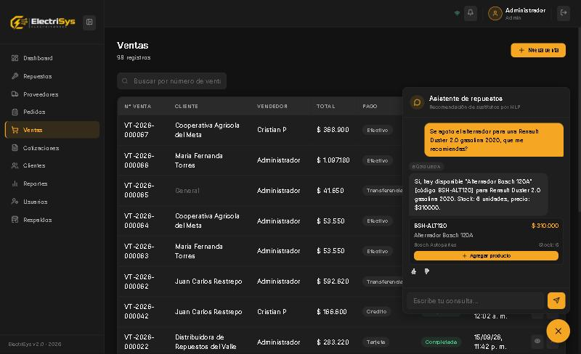
El asistente funcionando
1
El vendedor escribe en lenguaje natural
2
Reconoce Renault Duster 2.0 gasolina 2020
3
Muestra el repuesto compatible con stock y precio
4
Se agrega a la venta con un clic
Notes:
Esta es una consulta real en producción, en Azure. El asistente entendió el vehículo sin que el vendedor usara códigos y devolvió el alternador compatible con su stock y precio.

Slide 12
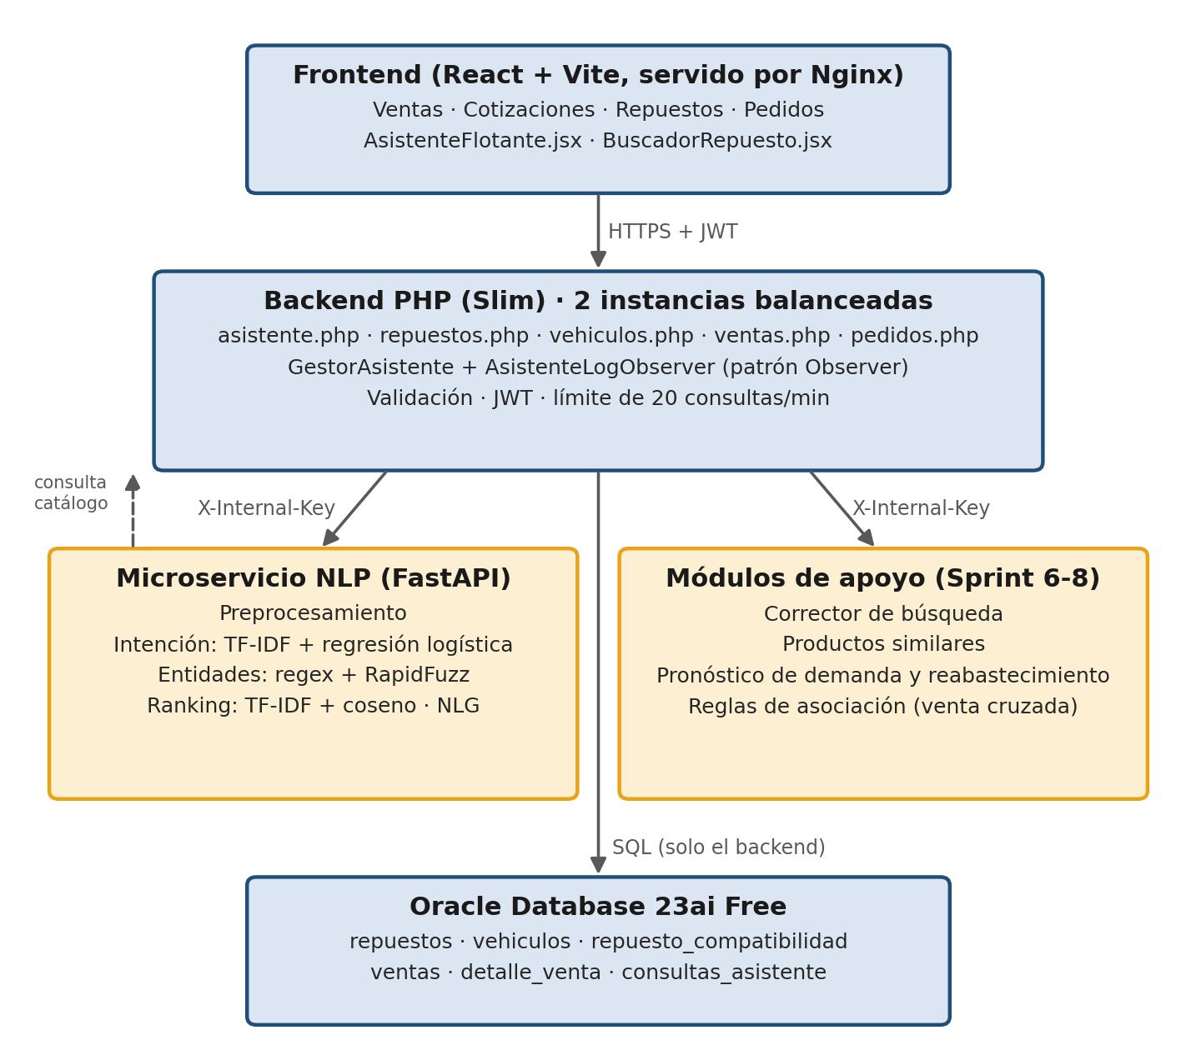


Arquitectura
Frontend React
Solo habla con el backend
Backend PHP
Único con acceso a Oracle; patrón Observer
Microservicio NLP
Python + FastAPI, protegido con clave interna
Despliegue
Docker en una máquina virtual de Azure
Notes:
Cuatro capas. El microservicio de IA nunca toca la base de datos: consulta el catálogo a través del backend, así las reglas de negocio viven en un solo lugar.

Slide 13
Flujo de entrada y salida de datos
ENTRADA
PROCESAMIENTO
SALIDA
1
El equipo redacta frases de mostrador y las etiqueta
4
Lectura con SQL
7
Predicción en JSON: intención, confianza y entidades
2
Archivos CSV: data/intents_dataset.csv y eval/holdout_intent.csv
5
Preprocesamiento: minúsculas, sin tildes, sin palabras vacías; se conserva «no»
8
Registro en la base: nlp_predicciones (evaluación) y consultas_asistente (producción)
3
Carga en la base de datos (tablas nlp_intenciones y nlp_frases)
6
Modelo TF-IDF + regresión logística con umbral de confianza 0.35
9
Métricas y gráficas
Notes:
Así viaja la información. A la izquierda, el equipo escribe las frases y las carga en la base de datos. En el centro se leen, se limpian y las usa el modelo. A la derecha se obtiene la predicción, se guarda y se convierte en métricas y gráficas.

Slide 14
Construcción del dataset
No había consultas reales de vendedores: el dataset se redactó a mano con vocabulario de mostrador.
Incluye marcas y modelos, códigos de repuesto, expresiones como «pa», «deme», «chao» y errores de tipeo como «toyta».
Creció de 65 frases (primera versión, 2026-09-05) a 374.
Conjunto de prueba aparte (holdout): 28 frases, 4 por intención.
374
50–56
frases
por intención
antes: 65
balanceado
28
7
holdout
intenciones
4 por intención
7 intenciones
buscar_repuesto · consultar_precio · consultar_stock · consultar_compatibilidad · saludo_despedida · fuera_de_dominio
recomendar_sustituto (la función central)
Diccionario de datos
Columna | Significado
texto | la frase
intencion | la etiqueta
Notes:
No teníamos consultas reales de vendedores, así que las escribimos nosotros con las palabras que se usan en el mostrador. Empezamos con 65 frases y hoy tenemos 374, repartidas de forma pareja en siete intenciones. Aparte, guardamos 28 frases solo para probar el modelo.

Slide 15
La base de datos
18 tablas en 3 grupos
1
Punto de venta
2
Catálogo
3
Asistente NLP
usuarios, clientes, ventas, cotizaciones…
repuestos, categorías, proveedores, vehículos, repuesto_compatibilidad
consultas del asistente y dataset de frases
3 tablas nuevas
Base real: Oracle 23ai.
Réplica en SQLite para el análisis, creada con oracle/02_ddl_tablas.sql y oracle/05_seed.sql.
Carga verificada fila por fila contra los CSV originales: idénticos.
Script 12_dataset_nlp_oracle.sql para cargar el dataset en el Oracle real.
Tabla | Filas | Contenido
nlp_intenciones | 7 | las intenciones
nlp_frases | 402 | 374 entrenamiento + 28 holdout
nlp_predicciones | 401 | resultados del modelo
Notes:
La base real del sistema es Oracle 23ai. Para analizar los datos armamos una copia en SQLite con los mismos scripts del proyecto. Comprobamos fila por fila que el dataset cargado es idéntico a los CSV, y dejamos un script para cargarlo en el Oracle real.

Slide 16
Diagrama entidad-relación
Catálogo
Asistente
Dataset NLP
categorias
proveedores
usuarios
nlp_intenciones
1:N
1:N
1:N
1:N
repuestos
consultas_asistente
nlp_frases
1:N
Cada consulta que hace un vendedor queda registrada.
1:N
repuesto_compatibilidad
vehiculos
nlp_predicciones
N:1
Repuestos y vehículos: relación muchos a muchos, a través de repuesto_compatibilidad.
Notes:
Este es el mapa de las tablas más importantes. Cada categoría y cada proveedor tiene muchos repuestos, y cada repuesto puede servir a muchos vehículos. Las consultas de los vendedores quedan registradas, y las frases del dataset se relacionan con sus intenciones y sus predicciones.

Slide 17
Gráficas de la base: catálogo
23
27
42
4
repuestos
vehículos
relaciones
marcas agrícolas
en 12 categorías
de 13 marcas
repuesto–vehículo
de las 13 marcas
Filtros: la categoría con más repuestos
Marcas de maquinaria agrícola
7 de los 23 repuestos
4 de las 13 marcas
El catálogo mezcla repuestos automotrices y agrícolas: por eso el asistente necesita saber de qué vehículo se habla antes de recomendar un sustituto.
Notes:
El catálogo tiene 23 repuestos en 12 categorías, y la más grande es Filtros con 7. Los repuestos se relacionan con 27 vehículos de 13 marcas, y 4 de esas marcas son de maquinaria agrícola. Hay 42 relaciones entre repuestos y vehículos.

Slide 18
Gráficas de la base: inventario
2 repuestos agotados
Precios de venta
90915-YZZD4 filtro original Toyota
$15.000
$2.100.000
FG-FF5320 filtro
Margen: parejo
Sustitutos del filtro Toyota con stock
HP-1002
M1-102
29 %
40 %
Justo ahí el vendedor pide un sustituto.
Notes:
Solo dos repuestos están agotados: el filtro original de Toyota y el filtro FG-FF5320. Justo ahí el vendedor necesita un sustituto, y los del filtro Toyota sí tienen stock. Los precios van de quince mil a dos millones cien mil pesos, con un margen parejo entre 29 y 40 por ciento.

Slide 19
Media, mediana y moda
Variable | Media | Mediana | Moda
Palabras por frase | 8.15 | 8 | 7 y 9
Caracteres por frase | 47.7 | 48 | 48
Precio de venta (COP) | 330.870 | 95.000 | no hay (ningún precio se repite)
Stock (unidades) | 11.4 | 8 | 0, 5, 6, 7, 8 y 10
Margen (%) | 32.9 | 32.8 | 33.3
Frases
Media y mediana casi coinciden: distribución simétrica.
Precios
Unos pocos repuestos agrícolas muy caros suben la media. La mediana representa mejor al repuesto típico.
Palabra más usada
«no», 36 veces: la señal principal de recomendar_sustituto.
Notes:
En las frases, la media y la mediana casi coinciden: los datos están parejos. En los precios se separan mucho, porque unos pocos repuestos agrícolas muy caros suben la media; ahí la mediana describe mejor al repuesto típico. La palabra más usada es «no», con 36 veces.

Slide 20
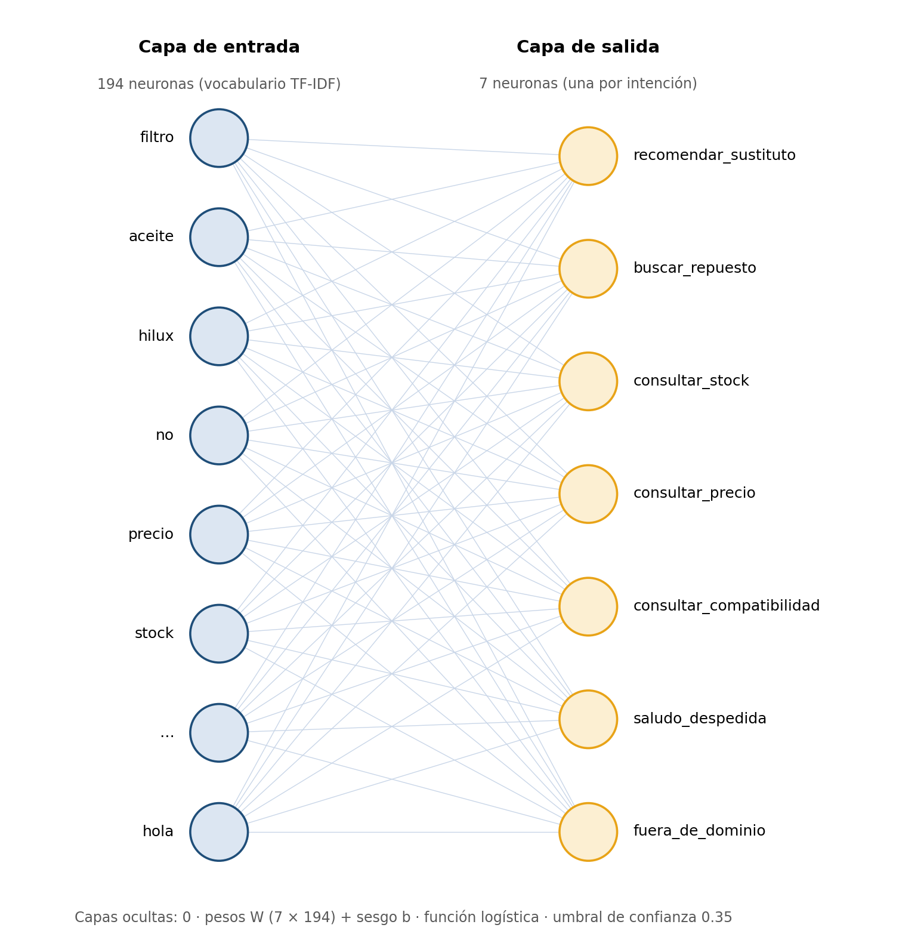
Capas del modelo
194
neuronas de entrada
una por palabra del vocabulario (TF-IDF)
0
capas ocultas
regresión logística = red de una capa
7
neuronas de salida
una por intención; umbral de confianza 0.35
¿Por qué sin capas ocultas? Con 65 ejemplos, una red profunda memoriza en vez de aprender. El modelo lineal generaliza mejor y es explicable.
Notes:
El clasificador es una regresión logística, que equivale a una red de una sola capa: 194 entradas, ninguna capa oculta y 7 salidas. No usamos capas ocultas porque con tan pocos datos memorizaría las frases.

Slide 21
Parámetros del modelo
Componente | Parámetros
TF-IDF | palabras sueltas (ngram_range 1,1), min_df 1, normalización L2
Regresión logística | C = 15, solver liblinear, max_iter 2000, sin pesos por clase
Umbral de confianza | 0.35: si el modelo está menos seguro, responde fuera_de_dominio
Validación | 5 partes × 10 repeticiones, semilla 42
Parámetros aprendidos | vocabulario de 502 palabras; 3.514 coeficientes (7 clases × 502) + 7 interceptos
3.521
números aprendidos
3.514 coeficientes
+ 7 interceptos
502 palabras × 7 clases
Umbral de confianza: 0.35
Notes:
Estos son los ajustes del modelo. Convierte las frases en números con TF-IDF y usa una regresión logística para decidir la intención. Si el modelo no está suficientemente seguro, responde fuera de dominio. En total el modelo aprendió 3.521 números.

Slide 22
¿Cómo lo entrenamos?
1
Preprocesar: minúsculas, sin tildes, sin palabras vacías
2
TF-IDF convierte cada frase en 194 números
3
Regresión logística aprende el peso de cada palabra por intención
4
Validación cruzada de 5 partes y modelo final con las 65 frases
Notes:
El equipo escribió 65 frases de mostrador y las etiquetó en siete intenciones. Cada frase se limpia, se convierte en números con TF-IDF y la regresión logística aprende qué palabras apuntan a cada intención.

Slide 23
Modelado: configuraciones probadas
Configuración | F1 macro | Decisión
A · Proyecto (unigramas, C=15) | 0.820 | ELEGIDA
D · C=100 | 0.829 | No concluyente (+0.009)
E · class_weight balanced | 0.824 | No concluyente (+0.003)
C · C=1 | 0.787 | Descartada: manda el 73 % al fallback
B · Bigramas | 0.731 | Descartada
F · Naive Bayes | 0.631 | Descartada
Línea base (siempre la misma clase) | 0.037 | Referencia mínima
Todas las configuraciones se compararon con validación cruzada y la misma medida (F1 macro).
Notes:
Probamos varias configuraciones y las comparamos con la misma medida, el F1 macro. La que usamos, la A, es una de las mejores. Las configuraciones D y E ganan apenas una décima, así que no son concluyentes. El resto quedó descartado.

Slide 24

Métricas de la primera evaluación
82.1 %
81.3 %
95 %
100 %
Exactitud
F1 macro
Precisión NER
Precisión@3
intención, 28 frases nuevas
intención, 28 frases nuevas
12 frases de prueba
recomendador, 6 casos
Hallazgo: validación cruzada de 33.8 %
El modelo acierta con frases nuevas, pero con solo 65 ejemplos todavía es inestable. Por eso el sprint 7 amplía el dataset a más de 200 frases.
Notes:
Exactitud es el porcentaje de aciertos; F1 equilibra precisión y exhaustividad por intención; precisión@3 dice cuántos de los tres sustitutos mostrados son correctos. La diferencia con la validación cruzada muestra que necesitamos más datos.

Slide 25
Métricas del modelo
Métrica | Validación cruzada (374 frases) | Holdout (27 frases)
Accuracy | 0.807 | 0.926
Precision macro | 0.813 | 0.936
Recall macro | 0.807 | 0.929
F1 macro | 0.809 | 0.923
Aciertos | 302 de 374 | 25 de 27
Por intención (validación cruzada)
La más débil es fuera_de_dominio (F1 0.648).
recomendar_sustituto: precision 0.900 y recall 0.804.
Ojo con el holdout
Sale más alto porque el dataset se amplió con palabras de sus errores. La cifra más confiable es la de validación cruzada.
Notes:
Aquí está el desempeño del modelo. La validación cruzada usa las 374 frases y es la cifra más confiable: acierta 302 de 374. En las 27 frases de prueba aparte acierta 25, pero ese resultado sale más alto porque el dataset se amplió con palabras de sus propios errores.

Slide 26
Matriz de confusión
Confusiones más frecuentes
Confianza media del modelo
Clase real | Predicha como | Veces
fuera_de_dominio | saludo_despedida | 7
saludo_despedida | fuera_de_dominio | 6
consultar_precio | buscar_repuesto | 6
En los aciertos
0.683
En los errores
65 vs 56
buscar_repuesto es un «cajón»
Se predice 65 veces cuando hay 56 frases de esa clase: allí caen otras consultas.
0.495
Cuando se equivoca, el modelo está menos seguro.
Notes:
La matriz muestra en qué se equivoca el modelo. Las confusiones más frecuentes son entre fuera de dominio y saludo, y de precio a búsqueda. Además, buscar repuesto funciona como un cajón: se predice 65 veces cuando solo hay 56 frases de esa clase. Cuando el modelo se equivoca, está menos seguro.

Slide 27
Conclusión de la evaluación
No se cumple: recall de recomendar_sustituto
0.804 frente a la meta de 0.90
6 de 8
criterios de éxito cumplidos
No se cumple: control de frases fuera de dominio
El 32 % se trata como consulta de negocio, frente a la meta de 15 %
Mejora propuesta
Agregar más frases de sustituto sin la palabra «no» explícita.
Agregar frases ajenas que usen palabras del negocio (por ejemplo, «¿cuánto falta para navidad?»).
Notes:
De ocho criterios de éxito, cumplimos seis. Nos falta el recall de recomendar sustituto, que queda en 0.804 contra una meta de 0.90, y controlar mejor las frases fuera de dominio: el 32 por ciento se trata como consulta de negocio, cuando la meta es 15. Para mejorar, vamos a agregar más frases al dataset.

Slide 28
Lo que falta (semanas 8 a 13)
Sprint 7
Sem. 8–9
Dataset de 65 → 200+ frases, reentrenar y sugerencia de pedido en Pedidos
Sprint 8
Sem. 10–11
Venta cruzada en Ventas y Cotizaciones, aviso «¿Quisiste decir…?» y más categorías en el NER
Sprint 9
Sem. 12
Pruebas integrales y evaluación final comparada con el sprint 6
Sprint 10
Sem. 13
Documentación final y sustentación
Notes:
La prioridad inmediata es ampliar el dataset y reentrenar. Luego conectamos a la interfaz las dos capacidades que ya existen en el backend: la sugerencia de pedido y la venta cruzada. Cerramos con pruebas y la sustentación.

Slide 29




Limitaciones y riesgos
Dataset pequeño (65 frases)
El chat solo recuerda un turno
Medida: Ampliación en el sprint 7
Medida: Documentado; se puede reiniciar la conversación
El feedback no reentrena solo
Si el microservicio cae, no hay asistente
Medida: Revisión manual e ingreso al dataset
Medida: El resto del sistema sigue funcionando
Notes:
Somos conscientes de estas limitaciones y cada una tiene una medida. La más importante es el tamaño del dataset.

Slide 30

Conclusiones
El asistente ya funciona en producción: entiende la consulta, identifica el vehículo y recomienda repuestos reales.
Un modelo propio y explicable, sin LLM externo, logra 82.1 % de exactitud y 100 % de precisión@3.
La evaluación mostró el límite actual, el tamaño del dataset, y eso guía los sprints que faltan.
Notes:
Cerramos con tres ideas: el asistente ya funciona de verdad, el modelo propio da buenos resultados y sabemos con datos qué hay que mejorar.

Slide 31
Notes:
Demostración opcional: abrir electrisys.duckdns.org, ir a Ventas y hacer una consulta al asistente en vivo.

